Slide 1

JS远程课 - 第十三节

Slide 2
回顾
  【实例】筛选人物信息
  数组去重
  思考题回答
  冒泡排序
  快速排序

Slide 3
本课内容概览
  快速排序
  Math方法
  声明变量的方式
  解构赋值
  字符串的扩展
  数组的扩展
  函数的扩展
  对象的扩展

Slide 4
数组的方法
  sort()
  作用
        对数组的元素进行排序
        语法
        array arr.sort([compareFunction])
        参数
        compareFunction
        可选。用来指定按某种顺序进行排列的函数。
        如果省略，元素按照转换为的字符串的诸个字符的Unicode位点进行排序。
        返回值
        排序后的数组

Slide 5
Math对象的方法
        Math.ceil() 对数进行向上取整
        Math.floor() 对数进行向下取整
        Math.round() 对数进行四舍五入
        Math.abs() 取数的绝对值

Slide 6
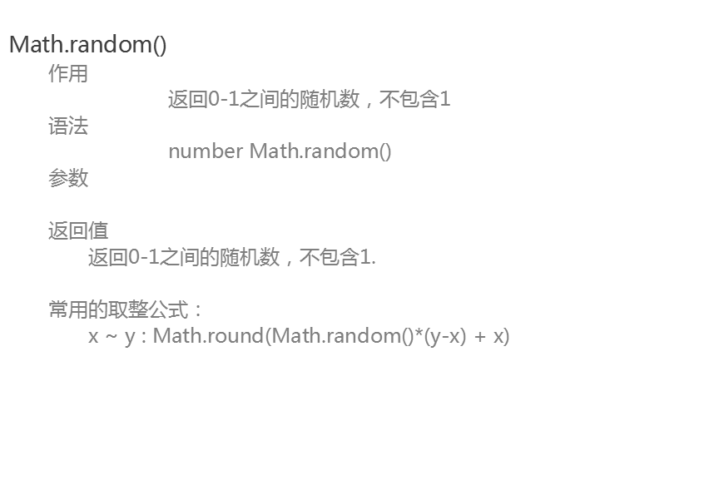
Math对象的方法

Slide 7
声明变量
  声明变量关键字
  var、let、const
  let 特性
  1.不允许重复声明
  2.不存在变量提升
  3.块级作用域 暂存死区（从块的开始到声明这段的区域）
  const特性
    1. 特性同let
    2. 声明一个只读的常量。一旦声明，常量的值就不能改变
  知识点：
  var声明的变量由函数划分作用域
  let声明的变量由代码块划分作用域

Slide 8
解构赋值
  ES6 允许按照一定模式，从数组和对象中提取值，对变量进行赋值，这被称为解构
  数组的解构赋值
  let [a,b] = [1,2]
  let [a,b，c=100] = [1,2] 默认值
  对象的解构赋值
  let {miaov,ketang} = {maiov:1,ketang:2}
  let {miaov=100,ketang} = {ketang:2} 默认值
  let {miaov:leo,ketang} = {ketang:2} 别名
  字符串的解构赋值
  函数参数的解构赋值

Slide 9
字符串扩展的方法
  repeat()
  作用
  表示将原字符串重复n次
  语法
  String str.repeat(n)
  参数
  大于0的整数
  返回值
  重复n次后的新字符串

Slide 10
模板字符串
  模板字符串（template string）是增强版的字符串，用反引号（`）标识。
  let html = `
  <h2>>妙味课堂</h2>
  <ul>
  <li>干货公开课</li>
  <li>ES6分享</li>
  </ul>
  `
  在占位符 ${} 中写入表达式

Slide 11
箭头函数
        使用“箭头”（=>）定义函数。
        var f = v => v;
        箭头函数特性
        1. 函数体内的this值，绑定的定义时所在的作用域的this
        2. 不可以当作构造函数
        3. 不可以使用arguments对象

Slide 12
函数的扩展
        函数参数默认值
        给形参直接赋值
        注意：在函数体中，不能用let或const再次声明，否则会报错。
        rest参数
        rest 参数（形式为...变量名），用于获取函数的多余参数，放在数组中
        可取代arguments

Slide 13
数组的扩展
  扩展运算符（spread）
  ...，将一个数组转为用逗号分隔的参数序列。
  includes()
    表示某个数组是否包含给定的值,返回布尔值
    可以判断出数组中是否有NaN
  Array.from()
  用于将类数组和可遍历的对象转为真正的数组
  应用：将获取的元素集合转为数组

Slide 14
对Object.defineProperty
  Object.defineProperty()
  直接在一个对象上定义一个新属性，或者修改一个对象的现有属性， 并返回这个对象
  语法：Object.defineProperty(obj, prop, descriptor)
  数据描述符
    configurable 是否可被删除 默认为false
    enumerable 是否可被枚举 默认为false
    value 属性对应的值 默认为 undefined
    writable 是否可被赋值运算符改变值 默认为false
  存取描述符
  get
  方法返回值被用作属性值 默认为 undefined
  set
  方法将接受唯一参数，并将该参数的新值分配给该属性 默认undefined。

Slide 15
对象的扩展
  简洁表示法
  变量名和属性名相同，可直接写入变量名
  函数可省略function关键字
  属性名表达式
    定义属性可以使用[]计算的方式
  Object.is()
  比较同值相等，可比较出NaN是否相同
  Object.assign()
  用户合并对象，将源对象的所有可枚举属性，复制到目标对象
  如果不是对象，转成对应类型的对象

Slide 16
对象的扩展
  对象的解构赋值
  let { x, y, ...z } = { x: 1, y: 2, a: 3, b: 4 };
  扩展运算符
  扩展运算符（...）用于取出参数对象的所有可遍历属性，
  拷贝到当前对象之中。

